Slide 1
Entrées / Sorties

Slide 2
Définitions
Stream = flux de données (sériel, temporaire, en entrée ou sortie)
Le package java.io englobe les classes permettant la gestion des flux
Principe d'utilisation d'un flux:
Ouverture du flux
Identification de l'information (lecture/écriture)
Fermeture du flux
InputStream et OutputStream pour la gestion d'un flux binaire, Reader et Writer pour un flux de caractères

Slide 3
Aperçu des classes
ByteArrayInputStream
InputStream
FileInputStream
BufferedInputStream
FilterInputStream
DataInputStream
PipedInputStream
Object
RandomAccessFile
ByteArrayOutputStream
OutputStream
BufferedOutputStream
FileOutputStream
FilterOutputStream
DataOutputStream
PipedOutputStream
File

Slide 4
Aperçu des classes
BufferedReader
Reader
CharArrayReader
InputStreamReader
FileReader
PipedReader
Object
StringReader
BufferedWriter
Writer
CharArrayWriter
FileWriter
OutputStreamWriter
PipedWriter
StringWriter

Slide 5
Applications
- Manipulation des différentes méthodes de la classe File :
création d'un fichier, vérification si répertoire et lister les différents fichiers d'un répertoire.
- Manipulation des différents types de flux : Object, Data, byte, char etc...
- Ecriture de programmes permettant la copie de fichiers :
utilisant Input/Output puis Reader/Writer

Slide 6
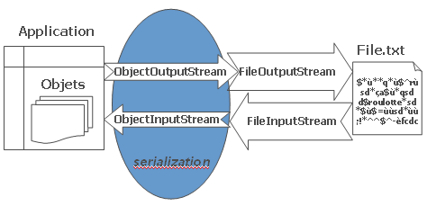
Sérialisation d'objets
La sérialisation permet de sauvegader l'état d'un objet dans un support persistant.
class Test implements java.io.Serializable{…}

Slide 7
Sérialisation d'objets
- transient pour définir un attribut non sérialisable :
public transient String password = "";
ObjectOutputStream pour la sérialisation :
void writeObject(Object o);
ObjectInputStream pour la désérialisation :
Object readObject();

Slide 8
Application
- Sérialisation d'une instance de Voiture dans un fichier.
- Désérialisation à partir d'un fichier

